Slide 1
ANALYSEZ DES DONNÉES DE SYSTÈMES ÉDUCATIFS
Projet 2 – OC/ Data Scientist
Audrey Terrien
08/12/2021

Slide 2
PLAN DE L’ÉTUDE
Contexte et questions stratégiques de la société
Préparation à l’exploitation du jeu de données
Analyse pré-exploratoire
Conclusion sur la pertinence du jeu de données final

Slide 3
CONTEXTE ET OBJECTIFS
1
Notes:
Ce que nous sommes et ce que nous voulons

Slide 4

CONTEXTE ET OBJECTIFS
QUI SOMMES-NOUS ?
Start-up dans le milieu de la EdTech
QUE VOULONS-NOUS ?
Vendre du contenu de formation en ligne
QUI EST-CE QUE NOUS VISONS ?
Jeunes gens entre 14-25 ans (niveau lycée et université)

Slide 5

CONTEXTE ET OBJECTIFS
OBJECTIF DE CETTE ÉTUDE
Analyser la viabilité de ce projet à travers une première analyse pré-exploratoire avec l’aide des données de la Banque Mondiale
Quels sont les pays avec un fort potentiel de clients pour nos services ?
Pour chacun de ces pays, quelle sera l’évolution de ce potentiel de clients ?
Dans quels pays l'entreprise doit-elle opérer en priorité ?

Slide 6
PRÉPARATION À L’EXPLOITATION DU JEU DE DONNÉES
2
Notes:
Préparation du terrain

Slide 7
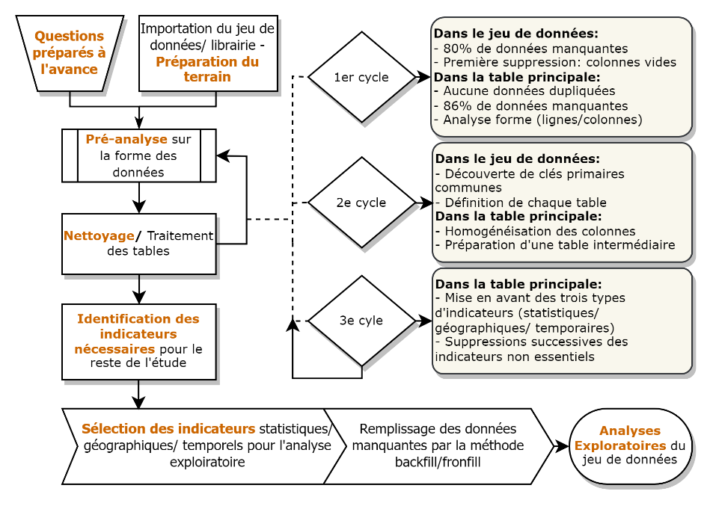
LE PROCESSUS POUR ARRIVER A L’ANALYSE EXPLORATOIRE
1
2
3

Slide 8

LES TABLES COMPOSANTS LE JEU DE DONNÉES
 | Informations générales sur…
EdStatsCountry.csv | … l’économie de chaque zones géographiques et économiques dont les pays 32 colonnes et 241 lignes, aucun doublon, qq valeur manquante
EdStatsCountry-Series.csv | … la provenance des informations sur les zones géographiques utilisées dans EdStatsCountrys.csv 4 colonnes et 613 lignes, aucun doublon, % de Valeurs manquantes
EdStatsFootNote.csv | … l’année originale des données et les incertitudes sur les données 5 colonnes et 643,638 lignes, aucun doublon, aucune valeur manquante (sauf 1 colonne)
EdStatsSeries.csv | … les indicateurs statistiques utilisés du fichier EdStatsData.csv 21 colonnes et 3,665 lignes, aucun doublon, aucune valeur manquante (dont 1 colonne)
EdStatsData.csv | … les indicateurs statistiques en fonction des zones géographiques et les années étudiées (1970-2100) 70 colonnes et 886,930 lignes, aucun doublon, plus 86% de valeurs manquantes dont 6 colonnes quasi ou totalement vides

Slide 9
LE PROCESSUS POUR ARRIVER A L’ANALYSE EXPLORATOIRE
1
2
3

Slide 10
IDENTIFICATION DES INDICATEURS POTENTIELS
 | Trois types d’informations à utiliser/confronter et qui sont les…
Indicateurs statistiques | 3665 indicateurs statistiques sur l’éducation/le niveau social/l’accès à Internet/etc.
Zones géographiques (indicateurs géographiques) | 241 zones géographiques/niveau social/îles – ne conserve que les pays, soit 113 pays
Années (indicateurs temporelles) | 65 années entre 1970 et 2050 : De 1970 à 2015: données récoltées De 2015 à 2050: données prédites

Slide 11
LE PROCESSUS POUR ARRIVER A L’ANALYSE EXPLORATOIRE
1
2
3

Slide 12
ORIENTATION CHOISIE POUR SELECTIONNER LES INDICATEURS
STATISTIQUES
Temps pour apprendre
Complétion du cursus (secondaire/ tertiaire si possible)
7
6
5
4
3
2
1
Moyen personnel
taux d'alphabétisation élevé
Aide de l’état
enseignement de qualité
assez de professeurs
D'après un article de l'OECD iLibrary logo titré "Introduction: The indicators and their framework"[1]

Slide 13
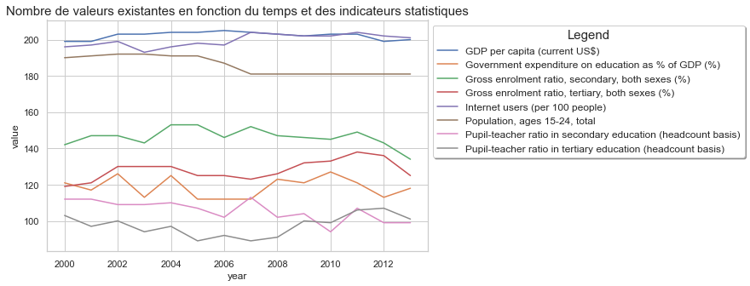
SELECTION FINALE DE TOUS LES INDICATEURS
8 INDICATEURS STATISTIQUES
165 INDICATEURS GÉOGRAPHIQUES
PAYS : répartis en région et selon leur niveau économique
14 INDICATEURS TEMPORELS
ANNEE : De 2000 à 2013

Slide 14
ANALYSE PRÉ-EXPLORATOIRE
3
Notes:
Comprendre notre environnement

Slide 15
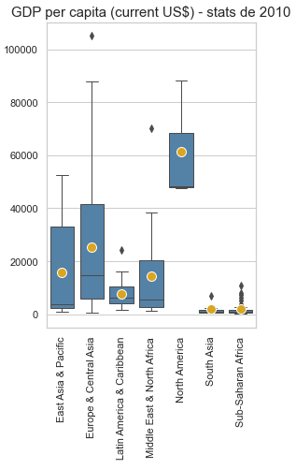
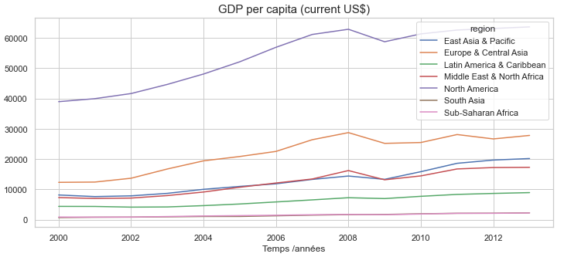
PIB par habitant dans le monde

Slide 16
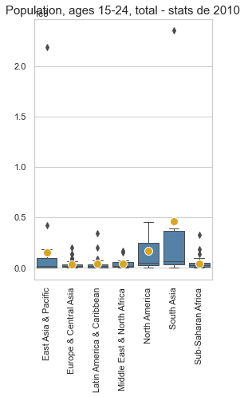
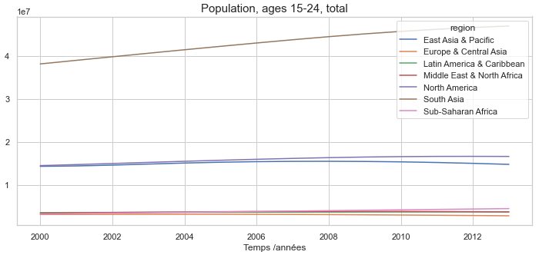
Population, entre 15-24 ans, dans le monde

Slide 17
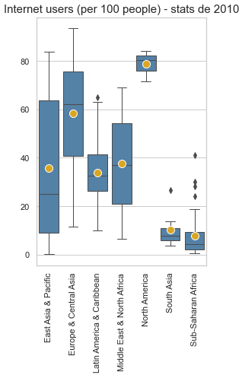
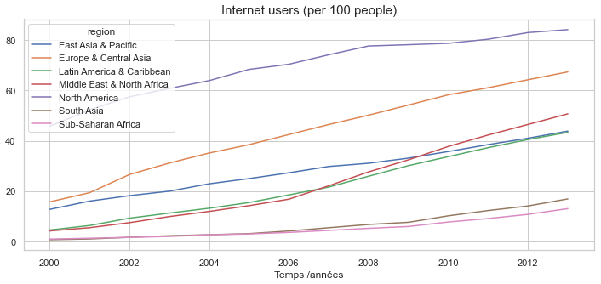
Utilisateurs d’internet (pour 100 p.) dans le monde

Slide 18
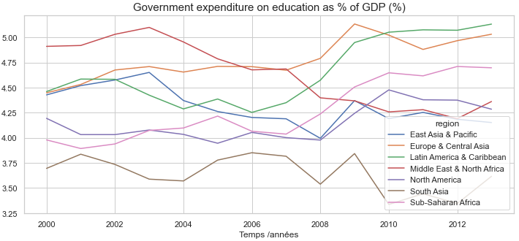
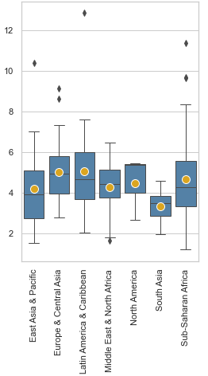
Pourcentage du PIB national dédié à l’education dans le monde

Slide 19
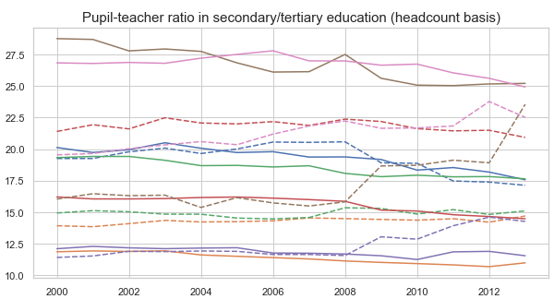
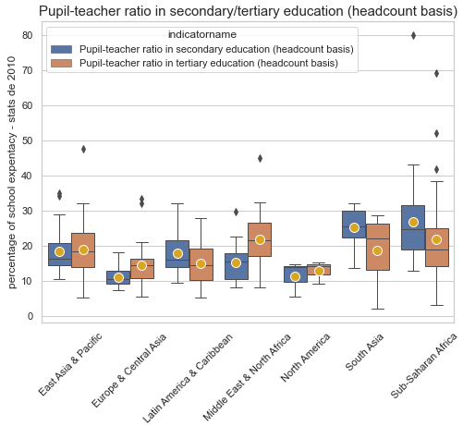
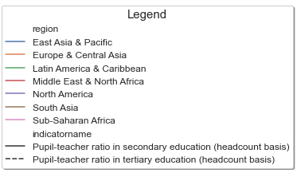
Ratio élèves/prof dans l’éducation secondaire/tertiaire dans le monde

Slide 20
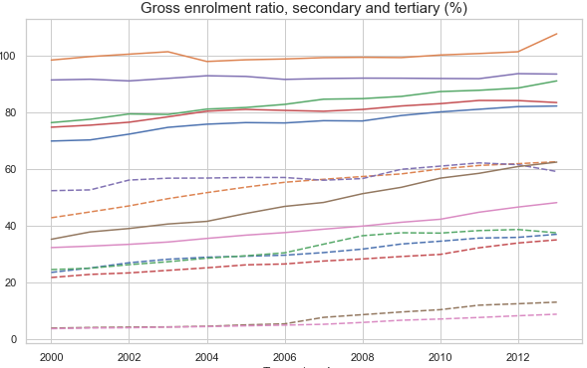
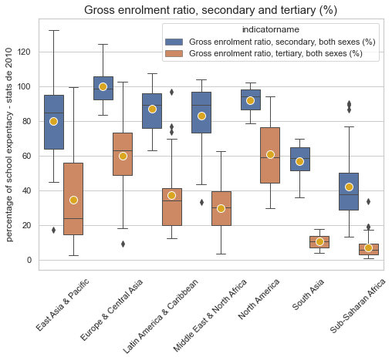
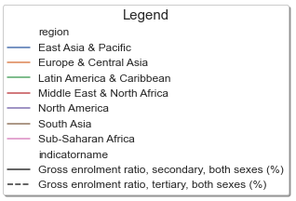
Ratio d’élèves rentrant dans l’éducation secondaire/tertiaire dans le monde

Slide 21
CONCLUSION
Sur l’influence des régions du monde sur les indicateurs statistiques
Le niveau économique a un impact important sur plusieurs des indicateurs statistiques.
L’Amérique du Nord et l’Europe (de l’Ouest et Centrale) sont souvent les mieux classés
Exception: La taille de la population où le Sud de l’Asie est mieux classé (Inde et Indonésie)
Sur les indicateurs statistiques à retirer pour la suite de l’analyse sur les pays
Le PIB liée à l’éducation est forcément lié au PIB total
Un pays pauvre/ communisme peut se retrouver en tête alors qu’il n’est pas forcément le premier choix
Le ratio élèves/professeur dans l’éducation secondaire/tertiaire
Le ratio élèves/professeur est très lié à l’éducation sur place – l’EdTech se situe dans un cadre à part
Le taux d’élèves rentrant dans l’éducation secondaire/tertiaire
Très lié au niveau économique d’un pays (sinon biais avec les redoublements/ expatriés)

Slide 22
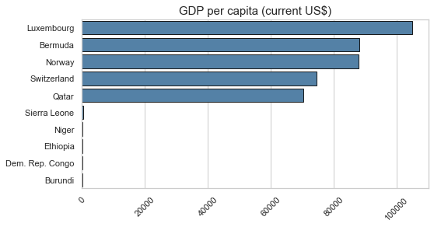
PIB par habitant par pays

Slide 23
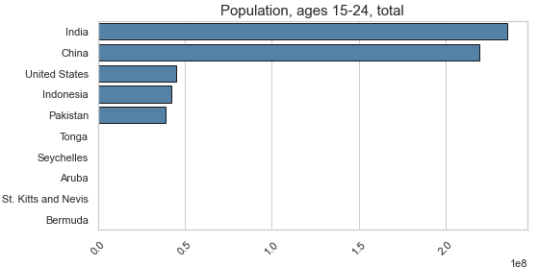
Population, entre 15-24 ans, par pays

Slide 24
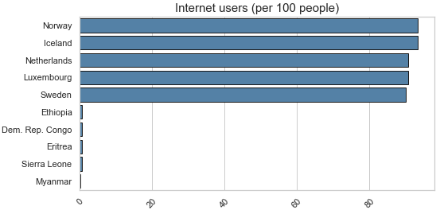
Utilisateurs d’internet par pays
24/39

Slide 25
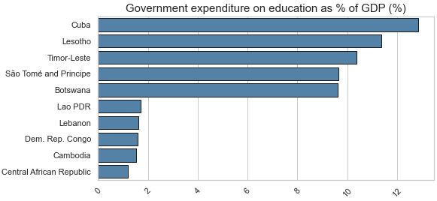
Pourcentage du PIB national dédié à l’éducation par pays

Slide 26
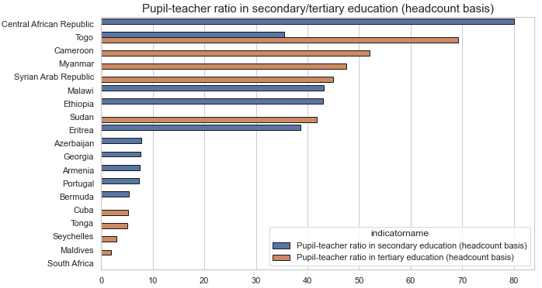
Ratio élèves/prof dans l’éducation secondaire/tertiaire par pays

Slide 27
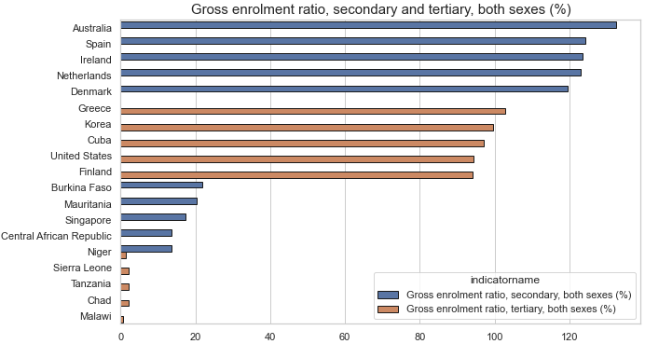
Ratio d’élèves rentrant dans l’éducation secondaire/tertiaire par pays

Slide 28
CONCLUSION
Quels sont les pays avec un fort potentiel de clients pour nos services ?
Deux facteurs principaux vont jouer :
- la taille de la population cible (15-24 ans)
- le PIB par habitant
Avec ces deux facteurs en tête les pays au fort potentiel de clients sont:
- L’Inde
- La Chine (dictature)
- Les Etats-Unis
- L’Indonésie
- Le Pakistan
- La Norvège
- Le Luxembourg
- La Suisse
- Le Danemark
- Le Qatar

Slide 29
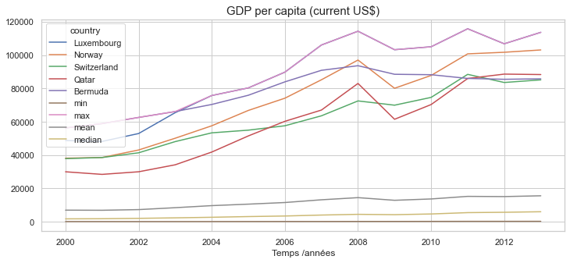
PIB par habitant par pays
La crise de 2008 a eu un impact négatif sur tous les pays sélectionnés mais à partir de 2011, les pays se sont relevés ou se sont stabilisés.
Petits pays surreprésentés – surtout ceux provenant d’Europe

Slide 30
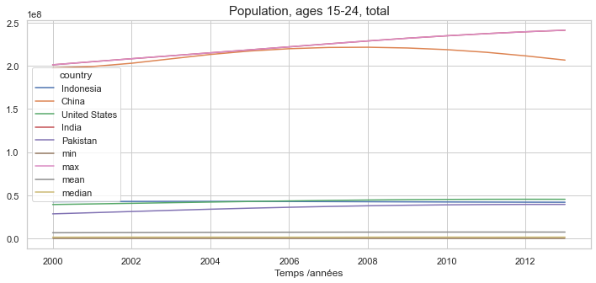
Population, entre 15-24 ans, par pays
Inde et Chine sont les pays avec le plus de population entre 15-24 ans.
Les USA, le Pakistan et l’Indonésie sont aussi d’excellents candidats.

Slide 31
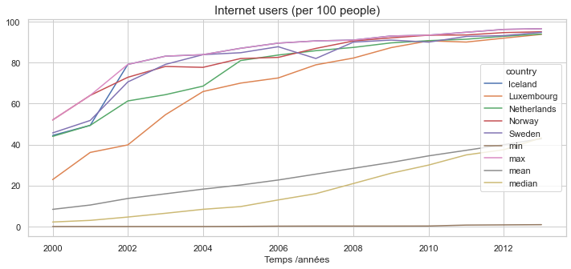
Utilisateurs d’internet par pays
Petits pays surreprésentés – tous provenant d’Europe

Slide 32
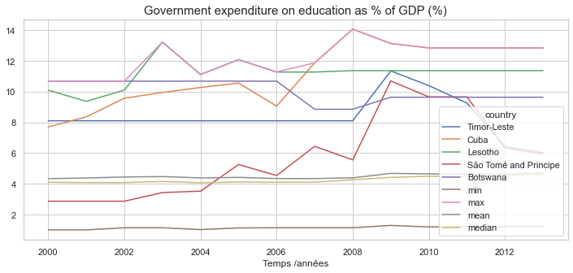
Pourcentage du PIB national dédié à l’éducation pays
Petits pays et assez pauvre (ou avec une dictature en place) surreprésentés

Slide 33
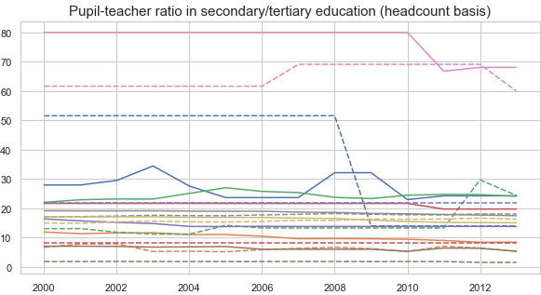
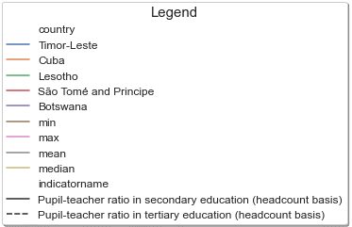
Ratio élèves/prof dans l’éducation secondaire/tertiaire par pays
Petits pays et assez pauvre (ou avec une dictature en place) surreprésentés

Slide 34
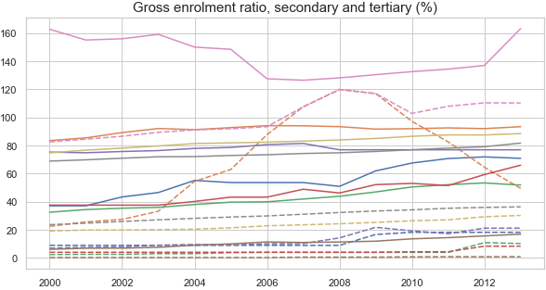
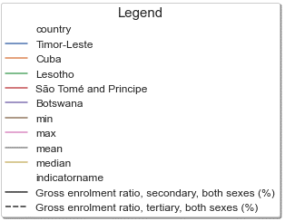
Ratio d’élèves rentrant dans l’éducation secondaire/tertiaire par pays
Petits pays et assez pauvre (ou avec une dictature en place) surreprésentés

Slide 35
CONCLUSION
Pour chacun de ces pays, quelle sera l’évolution de ce potentiel de clients ?
L’Inde
Population en augmentation
La Chine (dictature)
Population en diminution
(mais toujours 2nd plus gros pool)
Les Etats-Unis
Population stable
L’Indonésie
Population stable
Le Pakistan
Population stable
PIB par habitant en augmentation ou stagnation pour tous ces pays:
- Le Luxembourg
- La Norvège
- Le Danemark
- La Suisse
- Le Qatar

Slide 36
CONCLUSION
4
Notes:
Vers quoi allons-nous ?

Slide 37
CONCLUSION
Dans quels pays l'entreprise doit-elle opérer en priorité ?
Deux axes:
Soit les petits pays (en Europe) où le niveau de vie est très élevés:
Luxembourg
Norvège
Danemark
Soit les pays avec le plus d’individus pouvant devenir des futurs clients :
L’Inde
L’Indonésie
Les Etats-Unis
La Chine (dictature – fermeture de plus en plus étroite sur les sociétés étrangères)

Slide 38
CONCLUSION
FORCE DE CE JEU DE DONNÉES…
… ET CES LIMITES
Quantité d’informations sur l’éducation
Quantité d’informations sur les pays
Qualité de l’information (Banque Mondiale)
Enormément de données manquantes (+ 80%)
Manque d’informations de type sécurité/business/politique
Manque d’information sur l’entreprise
N’a pas les informations de ces dernières années (ou qu’en prédiction) – En 7/8 ans les tendances peuvent changer radicalement
… ET LES LIMITES DE CETTE ETUDE
Pas assez d’analyses fines (ou bivariées entre deux indicateurs statistiques) et aucune analyse de corrélation ou d’ANOVA par manque de temps

Slide 39
MERCI POUR VOTRE ATTENTION
A vos questions !

